Slide 1

Телеграмм-бот «BirdsVoices»

Slide 2
Оглавление
1
Что умеет
2
Допущения
3
Пользователи
4
Схема работы (или этапы создания)?
5
Как найти бот
6
Наша команда

Slide 3
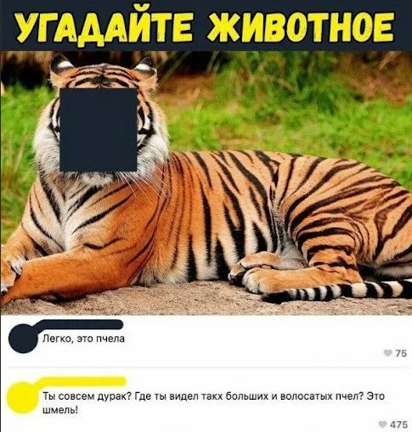
1. Что умеет

Slide 4
1. Что умеет
Телеграмм-бот может воспроизводить записи голосов 100 видов птиц, распространенных на территории Российской Федерации –
от Калининградской области до Дальнего Востока и от Северного Ледовитого океана до Северного Кавказа. Список вида птиц , которых можно послушать с помощью телеграмм-бота, можно просмотреть здесь: https://www.xeno-canto.org/api/2/recordings?query=cnt:Russian ;
В телеграмм-бот встроена Викторина, с помощью которой можно тренироваться распознавать птиц по голосам. Играть в викторину можно многократно – мелодии на узнавание видов чередуются в случайном порядке. После того, как дан правильный ответ, пользователю отображается фото данной птицы и статья о ней;
Голоса птиц можно проигрывать в природе! При наличии сети Интернет голоса птиц можно прослушивать прямо в природе, на орнитологических экскурсиях, на прогулках в лес, в походе, на даче, в экспедициях, на охоте или рыбалке;
Данный телеграм-бот можно использовать как для обучения детей и взрослых, так и просто для медитации

Slide 5
1. Что умеет
Telegram-бот может воспроизводить записи голосов 100 видов птиц, распространенных на территории Российской Федерации – от Калининградской области до Дальнего Востока и от Северного Ледовитого океана до Северного Кавказа. Записи голосов птиц, которые использованы при работе Telegram-бота, взяты с сайта: https://www.xeno-canto.org/api/2/recordings?query=cnt:Russian
1
В Telegram-бота встроена Викторина, с помощью которой можно тренироваться распознавать птиц по голосам. Играть в викторину можно многократно – мелодии на узнавание видов чередуются в случайном порядке. После того, как дан правильный ответ, пользователю отображается фото данной птицы и статья о ней
2
3
Голоса птиц можно проигрывать в природе! При наличии сети Интернет голоса птиц можно прослушивать прямо в природе, на орнитологических экскурсиях, на прогулках в лес, в походе, на даче, в экспедициях, на охоте или рыбалке
4
Данный Telegram-бот можно использовать как для обучения детей и взрослых, так и просто для медитации

Slide 6
2. Допущения
Наличие сети Интернет
Наличие установленного приложения Telegram на устройстве
Собраны голоса птиц, обитающих на территории Российской Федерации
Ограничение в списке выбранных птиц связано с формированием запроса

Slide 7
2. Допущения
A
Наличие сети Интернет
Наличие установленного приложения Telegram на устройстве
B
Собраны голоса птиц, обитающих на территории Российской Федерации
C
Ограничение в списке выбранных птиц связано с формированием запроса
D

Slide 8
3. Пользователи
Орнитологи-любители и профессиональные орнитологи
Студенты и преподаватели вузов при проведении полевых практикумов
Учителя общеобразовательных школ и педагоги дополнительного образования
Дети с родителями
Любые пользователи Telegram, которым интересно пение птиц

Slide 9
3. Пользователи
Орнитологи-любители и профессиональные орнитологи
Студенты и преподаватели вузов при проведении полевых практикумов
Учителя общеобразовательных школ и педагоги дополнительного образования
Дети с родителями
Любые пользователи Telegram, которые интересуются пением птиц

Slide 10
4. Схема работы
01
02
03
04
User
Bot on Telegram
Bot API
Bot’s code
Message
Internal Telegram stuff
HTTP request
Process message
HTTP request
Internal Telegram stuff
Replay

Slide 11
4. Схема работы
Все файлы, необходимые для работы Telegram-бота, размещены в GitLab: https://repos.21-school.ru/students/DS_project08.ID_650297/Team__TL__kassandr_.llMlrr33TLScygf7c7woug/DS_project08-0/-/tree/develop/src
Файл «BirdsVoice.ipynb» - ноутбук для работы с голосами птиц из Telegram-бота через REST API
day08_result.ipynb - ноутбук для экспериментов с библиотеками и REST API
Hirak_REST.docx - руководство по работе с REST API hirak переводчика
CreateTeleBot_guide.docx - Руководство по созданию Telegram-бота

Slide 12
4. Схема работы
Все файлы, необходимые для работы Telegram-бота, размещены в GitLab: https://repos.21-school.ru/students/DS_project08.ID_650297/Team__TL__kassandr_.llMlrr33TLScygf7c7woug/DS_project08-0/-/tree/develop/src
Файлы:
ноутбук для работы с голосами птиц из Telegram-бота через REST API
BirdsVoice.ipynb
ноутбук для экспериментов с библиотеками и REST API
day08_result.ipynb
Подготовка использования русской wikipedia через вид животного, использование кнопок в боте
BV_tst.ipynb
Поиск в wikipedia статьи про запрашиваемую птицу и подготовка ответа(json): краткое содержание статьи, ссылка на полное содержание, фото
birds_wiki_thumb.py

Slide 13
4. Схема работы
SECTION D
Создан файл «CreateTeleBot_guide.docx» - Руководство по созданию Telegram-бота
HEADER D
SECTION A
Telegram-бот запущен веб-хостинге Heroku
D
HEADER A
A
C
HEADER B
SECTION B
Создан файл «Hirak_REST.docx» - руководство по работе с REST API hirak переводчика
SECTION C
Инструкция по работе Telegram-бота содержится в файле «Instruction.md»
HEADER C
B

Slide 14
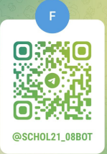
5. Интерфейс
Telegram-бот можно запустить:
по ссылке: https://t.me/Schol21_08Bot
по QR-коду
найти по имени пользователя «Schol21_08Bot» через «Поиск»

Slide 15
5. Как найти бот
Telegram-бот можно запустить следующими способами:
1
2
3
По ссылке:
https://t.me/Schol21_08Bot
По QR-коду:
Найти по имени пользователя
«Schol21_08Bot»

Slide 16
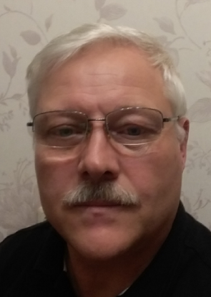
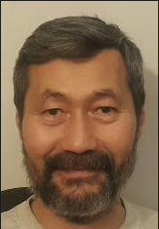

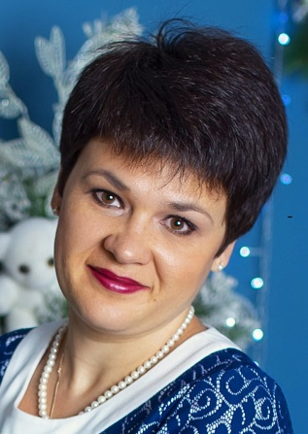
6. Наша команда
01
02
03
04
Team Leader: Kassandr
Roycekae
Beckmort
Uraimari
Александр Коробов
Алёна Самойлова
Игорь Андреев
Ольга Жицкая

Slide 17
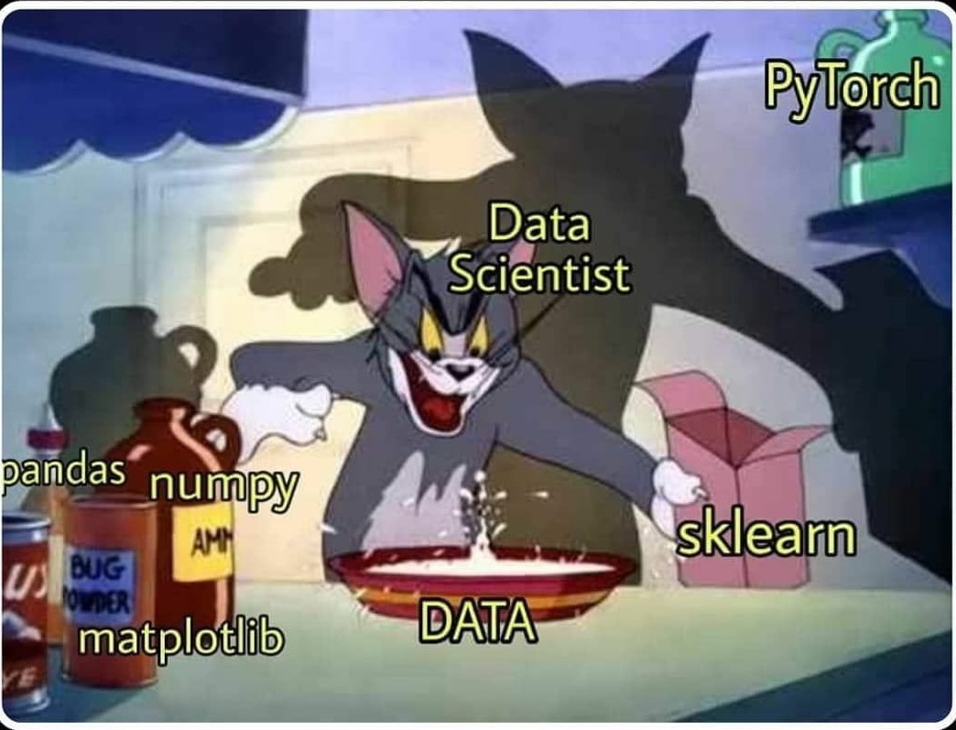

Slide 18



Спасибо за внимание!

